Slide 1

Potential field
Caso di studio: turtlebot

Slide 2
DETTAGLI Implementativi
Caso di studio: turtlebot

Slide 3
Dettagli Implementativi
Primo passo: abbiamo utilizzato la classe Robot realizzata a lezione per costruire un simulatore.
Secondo passo: passare dal simulatore a un’implementazione su robot reale.
In questa sezione discuterò la realizzazione del simulatore.

Slide 4
Da http://emanual.robotis.com/docs/en/platform/turtlebot3/specifications/#hardware-specifications sono state ricavate alcune informazione sul robot utilizzato (TurtleBot Burger) per rendere la simulazione più vicina possibile al robot reale: massa, velocità di traslazione e di rotazione massime, distanza tra le ruote, raggio robot.
Sono state definite le classi Ostacolo e PotentialFieldControl che utilizza le funzioni che permettono il calcolo della forza attrattiva, della forza repulsiva degli ostacoli e della forza repulsiva dei bordi.
È stato costruito un ciclo while che esegue la simulazione, ed è quindi stato plottato il tutto utilizzando matplotlib.pyplot.

Slide 5
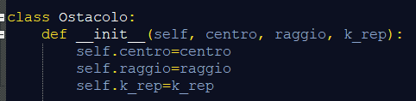
Classe Ostacolo
L’ostacolo ha tre attributi principali:
k_repulsive: la costante repulsiva, utilizzata nella formula della repulsione.
centro (Tupla x e y) e raggio: gli ostacoli hanno forma circolare. La scelta è dettata dal fatto che calcolare la distanza dalla circonferenza è più semplice rispetto ad altre figure geometriche; è sufficiente, infatti, calcolare la distanza dal centro e sottrarre il raggio.

Slide 6
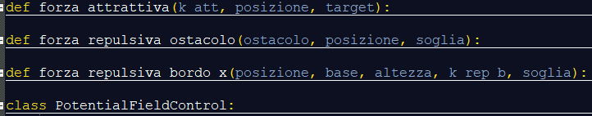
Classe PotentialFieldCONTROL
La classe PotentialFieldControl ha un metodo evaluate, che prendi in ingresso la posizione del robot, e quindi calcola la forza repulsiva dagli ostacoli(che sono statici), la forza repulsiva dai bordi e la forza attrattiva del target, quindi ne esegue la sommatoria.
Per il calcolo delle forze abbiamo usato le formule date a lezione per il modulo, quindi abbiamo scomposto in componente lungo x e componente lungo y. Le sommatorie vengono fatte lungo le componenti e solo dopo viene ricalcolato il vettore finale.

Slide 7
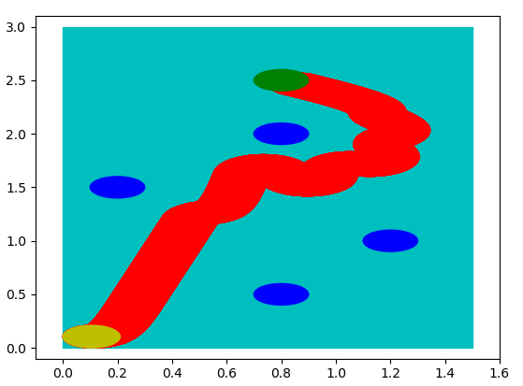
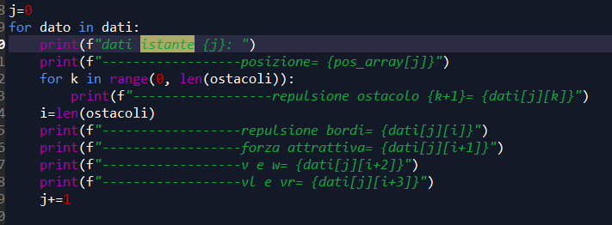
simulazione
Eseguito il ciclo di simulazione, viene plottato il tutto. Nel grafico abbiamo in giallo lo Start, in verde il Target, in blu gli ostacoli, in rosso la traiettoria del robot.
È stato scritto inoltre un ciclo che stampa su terminale informazioni utili sullo stato del robot istante per istante.
Esiste anche un simulatore animato, dove viene animata una linea che fa vedere meglio i cambiamenti di posizione del robot.

Slide 8
